Slide 1
Bienvenue

Slide 2
Stages été 2016 Technofutur
Une introduction à la programmation Androïd

Slide 3


Une rapide présentation
Nous serons vos animateurs pendant cette semaine :
Pierre-Olivier Colard
Florian Demesmaeker
Notre formation :
Ingénieur civil en Informatique

Slide 4

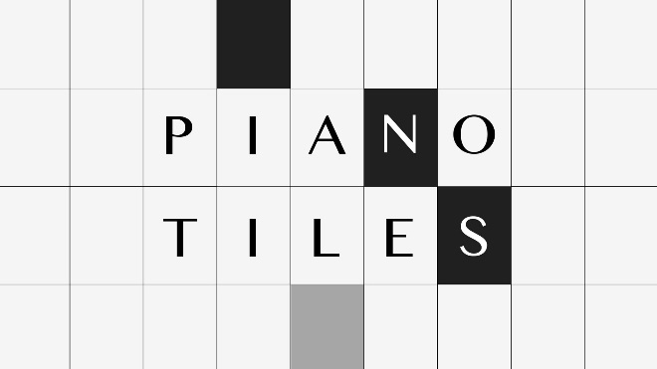

But de cette semaine
Vous apprendre à programmer sur Androïd
Avec une interface simplifiée : AppInventor 2
Créer votre propre application
Introduire quelques concepts de programmation
Qui pourront vous servir dans d’autres environnements

Slide 5
Planning
 | Lundi | Mardi | Mercredi | Jeudi | Vendredi
9h – 10h30 | Se présenter, Introduction Androïd Introduction AppInventor Création compte Google | Théorie : Horloges + exemple | Images, Animations, déplacements, collisions | Conception du projet final | Finitions du projet
10h45 – 12h30 | Première application et découverte de l’outil. Miaou | Théorie : Procédures + exemple | Créer un jeu : Space invaders | Présentations des projets + implémentation ! | Fun
MIDI
13h30 – 14h45 | Théorie : si-sinon et variables | Lancements de 2 projets : calculatrice, piano | Jeu : Casse-briques | Fun | Fun
15h – 16h | Jeu : Plus ou moins Bonus : mot de passe |  | Consignes projet final | Fun | Présentation aux parents

Slide 6
Planning
Les cours sont donnés de 9h à 16h
Une pause midi de 12h30 à 13h30
Une pause le matin et l’après-midi
Durant les pauses, il est important de faire autre chose !
Le projet final sera présenté en présence de vos parents le vendredi après-midi

Slide 7
Le projet final
Il s’agit d’un projet que vous allez réaliser de A à Z
Avec l’interface App Inventor 2
Avec ce que vous aurez appris au début de la semaine
Le vendredi après-midi, vous présenterez votre projet devant vos parents
N’hésitez pas à réfléchir à une idée dès maintenant !

Slide 8

Faire connaissance
On veut en savoir plus sur vous !
Connaissez vous Android ?
Avez-vous déjà programmé avant ?
Quel âge avez-vous ?
D’où venez vous ?
Aimez-vous les sauterelles grillées ?
…

